Slide 1
Дорога к храму.
Поисково- исследовательская работа.
«Сельские церкви - это особый класс памятников
архитектуры, с особой судьбой, с особым значением
для народа и территории России.
С потерей его Россия потеряет слишком многое.»

Slide 2
Под руководством учителя истории
Крашенинниковой Н.А
Состав проектной группы:
Землянкин Владислав(10 класс).
Удодова Виктория(11 класс).
МОУ «Езвинская СОШ»

Slide 3
Я приду помолиться в собор,
Там я камень с души моей скину.
У святых, чудотворных икон
Преклоню я усталую спину...
Попрошу, чтобы Бог мне простил
Все грехи мои (ныне и прежде).
А по смерти — к Себе допустил.
Тем живу я в великой надежде.
Сергей Сидорин

Slide 4
Цель работы:
Необходимость восстановления сельских храмов - памятников архитектуры и искусства, поражающих своей красотой и неповторимостью.
Задачи работы:
1) Показать необходимость возрождения храмов, как культурного наследия русской истории;
2) Обратить внимание общества на проблему спасения сельского храма - сердца русского села.

Slide 5
Много прекрасных, ранее сохранённых и вновь восстановленных, храмов в России. Это - памятники архитектуры и искусства разных веков, чудом дошедшие до сегодняшних дней.
Наша страна пережила семь десятилетий атеистического режима, ее государственная система была устроена, как антирелигиозная и антицерковная. Государство не просто вело атеистическую пропаганду – его целью было полное уничтожение Церкви. Революция, гражданская война, страшный тридцать седьмой год, когда «…эпоха шла за нами, как сумасшедший с бритвой в руке» (А.Тарковский).

Slide 6
Уничтожены тысячи храмов, расстрелян епископат Русской Православной Церкви, закрыты монастыри и духовные школы.
Лишь в 70-80 годах в обществе признается положительное влияние религии на сохранение нравственности и развития искусства. Но столько уже было утрачено!

Slide 7
У слова «храм» несколько синонимов: собор, церковь, часовня. Православные храмы, посвящаются Богу в память о том или ином событии из жизни Христа, Божьей Матери, святых, или в честь архангелов и чудотворных икон. Отсюда и соответствующие названия: Христа Спасителя, Святой Троицы, Рождества Богородицы, Святителя Николая Угодника, Архангела Михаила

Slide 8
Каждый храм строится по специальному проекту и имеет свой неповторимый облик, но устройство любого храма – это строго определённый порядок.
В России есть много храмов поражающих своей красотой и неповторимостью.

Slide 9
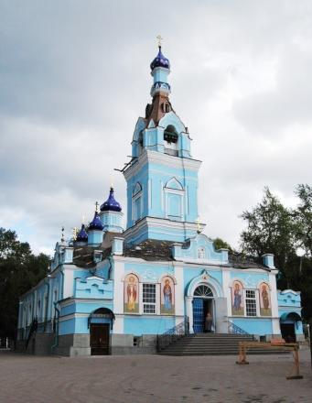
Екатеринбург, Собор Иоанна Предтечи

Slide 10
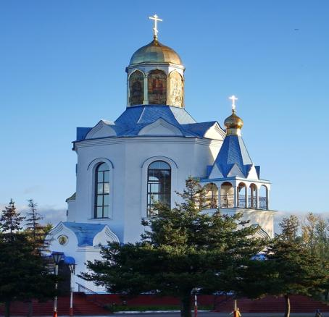
Дятьково, Церковь иконы Божией Матери «Неопалимая Купина»

Slide 11
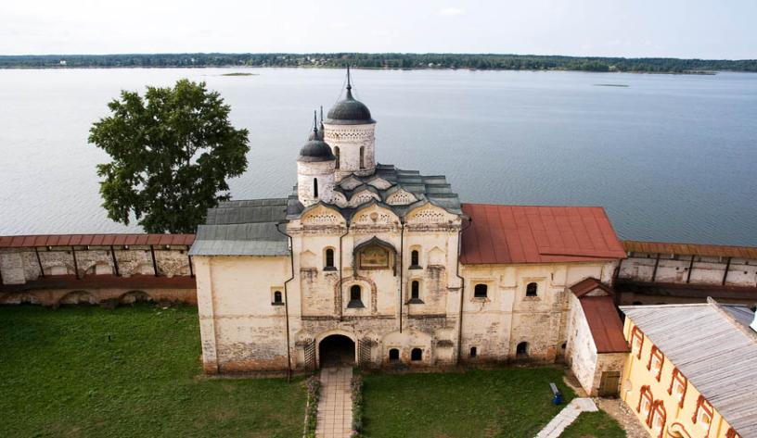
Кириллов, Кирилло-Белозерский монастырь. Церковь Спаса Преображения

Slide 12
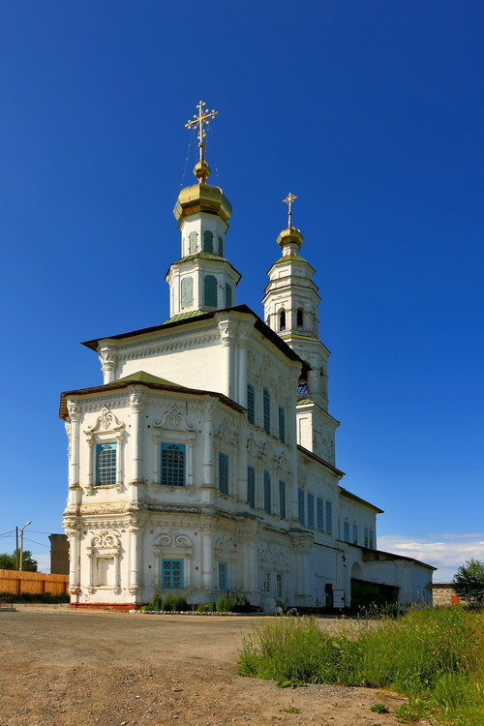
Соликамск, Церковь Рождества Иоанна Предчети

Slide 13
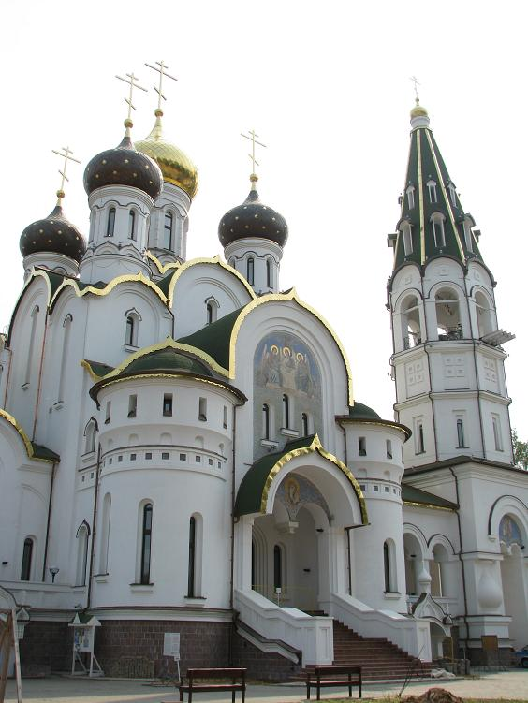
Княжье Озеро, Церковь Александра Невского

Slide 14
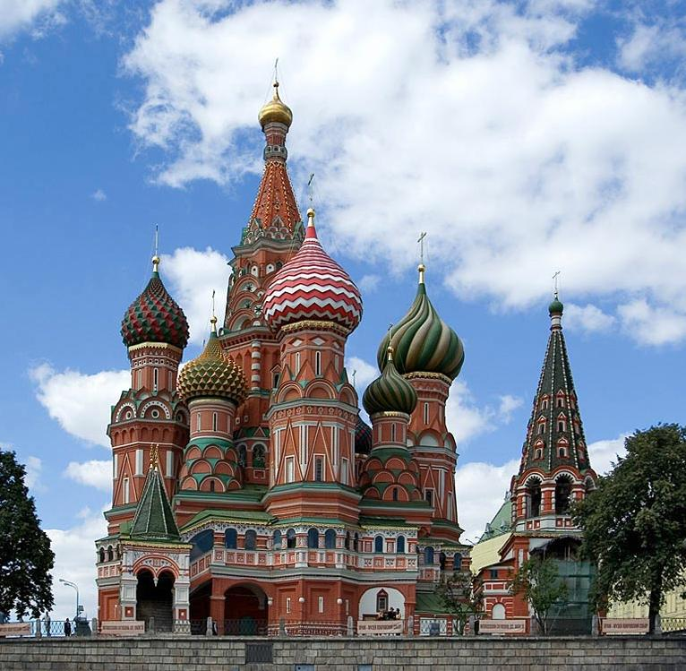
Храм Покрова на Рву, или собор Василия Блаженного.
Москва.

Slide 15
А также много разрушенных и разрушающихся.
Что будет с ними?
Исчезнут… или…???

Slide 16
Общественная благотворительная организация «Сельская церковь» существует в России уже более десяти лет, то есть с момента, когда ходить в церкви гражданам уже разрешили и даже стали всячески эту тенденцию поощрять, однако на восстановление всех мест культа денег не хватило, да и руки не дошли. Как это обычно бывает, начали со столицы и крупных городов, а сельские церкви, традиционно бывшие центром местной жизни, остались дожидаться своей очереди.

Slide 17
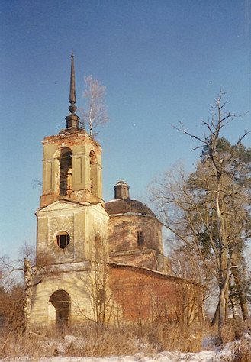

Slide 18
.
Из-за отсутствия средств восстановление церквей – архитектурных памятников в сельских районах идет очень медленно.
В нашем сельском поселении в 1,5 км от школы стоит церковь Покрова. От нее исходит спокойствие и благодать.
А ведь ее история и прекрасна и трагична.

Slide 19
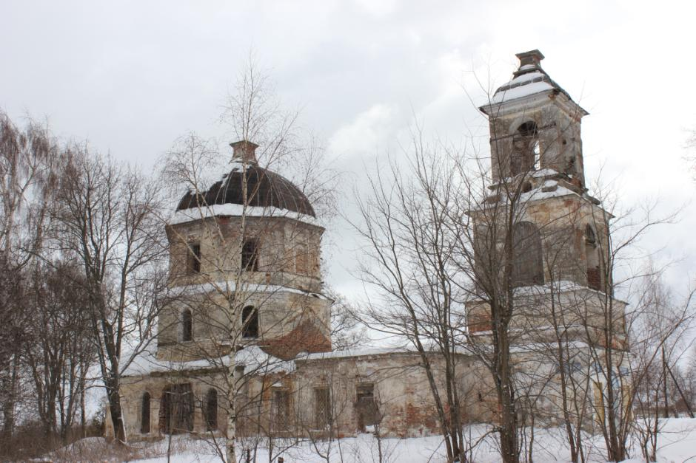

Slide 20
Покровская церковь:
Тверская область, Калининский район,
Бурашевское сельское поселение,
расположена в с. Покровское на шоссе
Тверь-Тургиново на вершине холма,
рядом с сельским кладбищем, занимает
0,66 га, размеры церкви 63м*35м.
Построена в 1803 году.

Slide 21
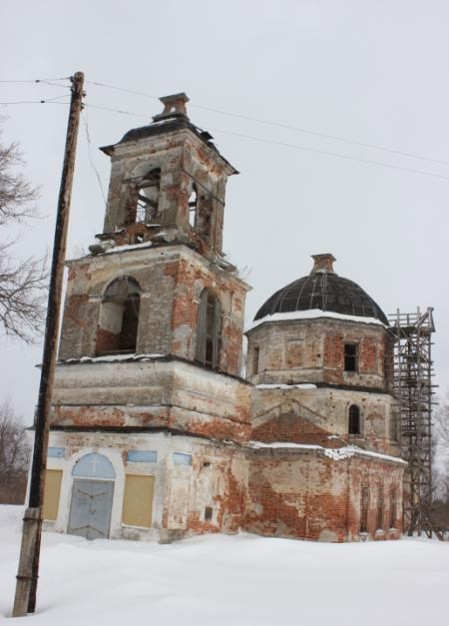
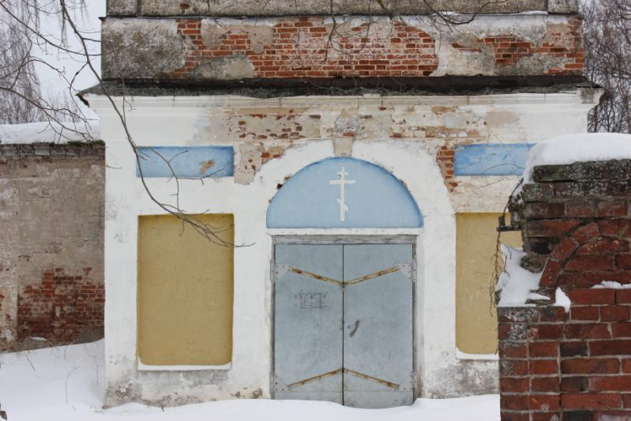

Slide 22
Она замечательна своим очень удачным
расположением:
На вершине холма, у дороги.
Церковь хорошо видна из окрестных
деревень, расположенных от нее на
расстоянии 10-11 км.
В годы войны церковь была разрушена,
сбиты фрески со стен. Но главная икона
«Казанская Божья Матерь» сохранила свои очертания.
В 1930-80-х годах в церкви были
поочередно расположены склад ГСМ,
склад миноудобрения.

Slide 23
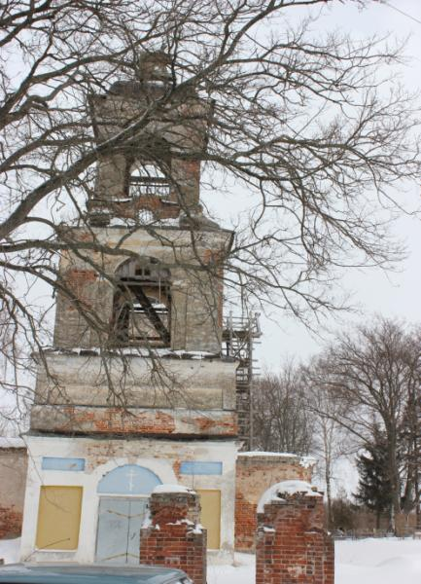
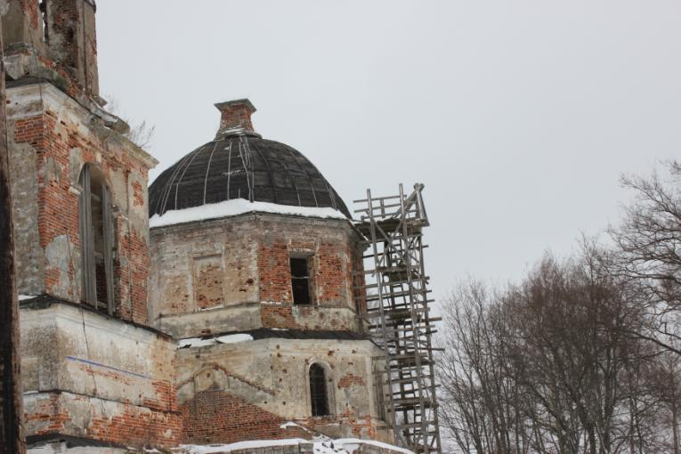

Slide 24
В начале XX века церковь была известна
не только в Тверской губернии, но и за
ее пределами. Церковь прославил
Великолепный розарий, разбитый в
церковном дворе священником отцом
Павлом и его дочерьми.
Розы были так красивы, что любоваться
их цветением приезжали из Москвы.
При церкви отцом Павлом была
организована небольшая библиотека.
Его семья оказывала медицинскую
помощь крестьянам.

Slide 25
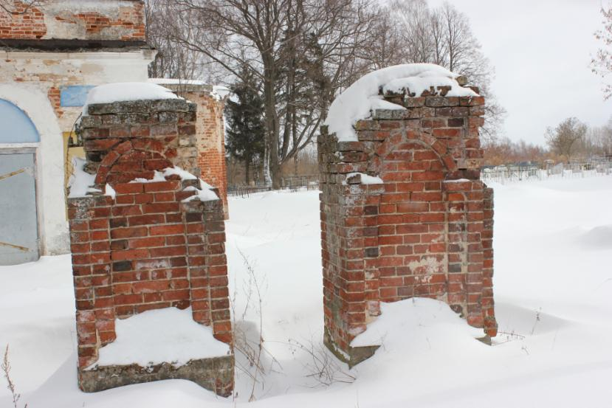


Slide 26
Работы по восстановлению церкви Покрова начались в 1995 году. Силами окрестных жителей и учащимися нашей Езвинской школы расчищена территория всего церковного участка. Приведена в порядок колокольня и небольшое помещение внутри церкви, в котором начали проходить церковные службы. 24 октября 1999 года меня крестил в нашей церкви иеирей Владимир Чаплин. После 2000 года восстановление прекратилось из-за нехватки средств.

Slide 27
21 января 2012г. в д. Езвино прошло собрание жителей ближайших населенных пунктов (с. Покровское, д. Вески, д. Поддубки). Главный вопрос собрания - восстановление храма Покрова в с. Покровское.
В декабре 2011г. инициативная группа встречалась с благочинным по Калининскому району отцом Виктором (Савиным), с Главой Бурашевского поселения Сергеем Рожковым. Они положительно отозвались о решении жителей создать приходской совет и начать восстановление храма.
Старостой прихода выбран Николай Пилипчук, его заместителем Татьяна Котрунова, секретарь - Вера Короткова. Всего в составе совета 10 человек.

Slide 28
На собрании было принято решение об обращении к Митрополиту Тверскому и Кашинскому Виктору за благословением о регистрации прихода. Следующим шагом будет оформление документации в Росимуществе и согласование ремонтных работ с Главным управлением по государственной охране объектов культурного наследия Тверской области, т.к. храм входит в реестр региональных объектов историко-культурного наследия.

Slide 29
Почему моя работа названа «Дорога к храму»? На то есть несколько причин:
- Проблема восстановления церкви, которая тянется так давно.
-Рядом сельское кладбище.
- В 300-х метрах от церкви братская могила, учащиеся Езвинской школы ухаживают за ней.
- Мое собственное крещение в этой церкви…

Slide 30
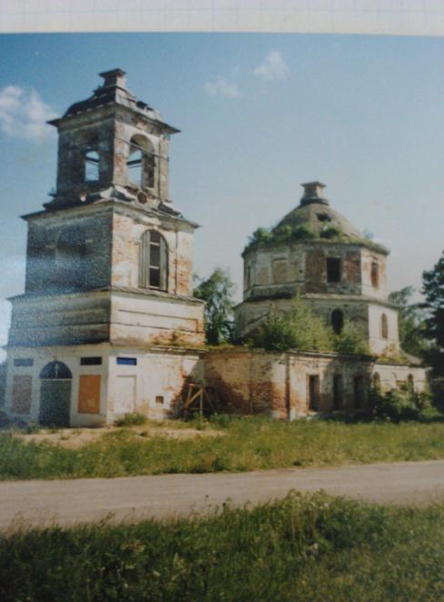

Slide 31
Храмы, храмы! Вы - гордость и слава великой России.
Возрождаются храмы, как символ разумной страны.
Свет злотых куполов лечит душу и делает сильным.
Как же мы от такого когда-то отречься смогли?!
Нас во храм на аркане никто никогда не потянет,
И приходим мы к Вере дорогою каждый своей.

Slide 32
Всем с годами понятнее, сердце своё не обманешь -
Нужна Вера! Для нас, для страны и для наших детей.
Пусть проходят года, в совершенстве купая науку,
Но без Веры во всём лишь раздор и душевная сушь.
Пусть, на век уходя, все оставят и правнукам, внукам.
Веру в доброе, свет наших искренних душ!
Е.В.Астафьева

Slide 33
"
ВЫВОДЫ:
Духовным и нравственным стержнем России было, есть и будет
Святое Православие, знаком и образом которого остается затерявшаяся в бескрайних
просторах сельская церковь. Всегда живая, всегда манящая, всегда дающая утешение...
Да поможет нам Бог уберечь её и спасти.

Slide 34
Мы обращаемся ко всем
«Давайте не дадим погибнуть памятникам архитектуры и искусства. Спасем сельские храмы!»

Slide 35
Используемая литература:
Соколова В. И.
Наше наследие: храмы, монастыри и иконопись России / В. И. Соколова. - М. ФАИР-ПРЕСС, 2003.
Пастухова З. И.
Шедевры русского зодчества / З. И. Пастухова. - Смоленск : Русич, 2000.
Низовский А. Ю.
Самые знаменитые монастыри и храмы России / А. Ю. Низовский. - М. : Вече, 2001.
Исследовательская работа Череповой Нины выпускницы 1996 года МОУ «Езвинской СОШ» Для нас всегда открыты двери храма.

